Slide 1

М.Өтемісов атындағы Батыс Қазақстан университеті
Жаратылыстану-география факультеті
Биология және экология кафедрасы
Биологияға кіріспе
Оқытушы: философия докторы PhD
Кожагалиева Р.Ж
Орал, 2022

Slide 2
Тақырыбы: Тірі ағзалардың құрылысы, құрамы мен қызметі
1. Тірі ағзалардың құрылысы, құрамы, қызметі
2. Прокариоттар және эукариоттар

Slide 3
Жасуша теориясының қағидалары:
1.Жасуша –барлық тірі ағзалардың ең кіші өлшем бірлігі .
2.Әр түрлі ағзалардың жасушалары құрылысы ,құрылымы, химиялық құрамы зат алмасуы негізгі тіршілік әрекеті жөнінен ұқсас.
3.Ағзалардың жасуша құрылыстарының ұқсас болуы -өсімдік пен жануарлардың шығу тегінің бар екенін дәлелі болып табылады.
4.Жасушалар бөліну арқылы көбейеді.
5. Жасушаның негізгі құрылымдық бөлігіне цитоплазма және жасуша мембранасы жатады.
6. Көп жасушалы ағзалардың жасушаларының ең негізгі бөлігі –ядро,тұқым қуалау аппараты сақталып келесіұрпақтарға беріліп отырады.

Slide 4

жасуша құрылысы
Жасуша органоидтары
Лизосомалар
Бұлар кішірек көпіршіктер;
Құрамында ферменттер болады;
Өзінің жеке қабықшасы болады.
Қызметі:
Органикалық заттарды ыдырату (нәруыздар, майлар, көмірсулар).
Эндоплазмалық тор
Тор түзетін түтіктерден тұрады;
Өз қабықшасы болады.
Қызметі:
Органикалық заттар түзу (нәруыздар, майлар және көмірсулар)
Жасушадағы заттарды тасымалдайды.
Ядрошық
Ядролық заттардың ядрода жинақталуы
Қызметі
Рибосома түзу
Рибосомалар
Дөңгелек пішінді және көлемі кішкентай;
Цитоплазмада немесе эндоплазмалық торда еркін орналасқан.
Қызметі:
Нәруыз түзу (синтез)
Ядро
Хромосомалар болады;
Қабықпен қапталған.
Қызметі:
Ұрпақтан ұрпаққа тұқымқуалаушылық ақпаратты сақтау және беруге қатысады;
Жасушадағы үрдістерді реттейді.
Цитоплазма
Жасушаны толтырып тұратын тұтқыр сұйықтық;
Көрші жасушалар бір бірімен цитоплазма арқылы байланысқан.
Қызметі:
Жасушаның тіршілік әрекетіне қажетті заттарды жинақтау;
Қоректік заттарды қорға жинау.
Жасуша мембранасы
Жасуша қабырғасының астында болады.
Қызметі:
Жасуша құрамын шектеп, бір пішінге келтіріп тұрады;
Жасушаны қорғайды;
Сыртқы ортамен зат алмасуды реттейді.
Гольджи аппараты
Түтікшелер мен көпіршіктерден тұрады;
Өз өабықшасымен қапталған.
Қызметі:
Күрделі органикалық заттарды түзу;
Лизосома түзу.
Жасуша орталығы
Цилиндр пішінді екі бөліктен тұрады
Қызметі:
Жасушаның бөлінуіне қатысу
Митохондрия
Сопақша пішінді;
Екі қабатты қабықпен қапталған;
Ішкі қабық қатпар түзеді.
Қызметі:
Энергия түзу және жинақтау (жасушаның энергия көзі)
Notes:
Жасушаның әр бөлігін бассаңыз, сол туралы мағлұмат аласыз.

Slide 5
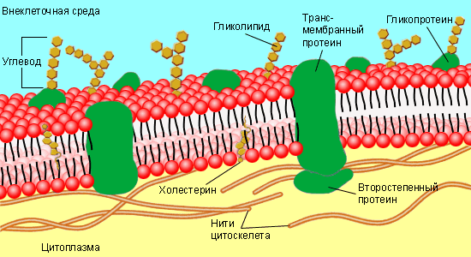
Мембрана
Жасуша мембранасының құрылысы мен атқаратын қызметі өте күрделі. Электрондық микроскопты пайдаланып жүргізілген зерттеу жұмыстарының нәтижесінде, өсімдікжәне жануар жасушасы (клетка) мембранасының құрылысы толықтай анықталды. Осы зерттеу жұмыстарының нәтижесінде, өсімдік жасушасы мембранасының жасұнықтан (клетчатка) түратындығы және оның тірек қызметін атқаратындығы дәлелденді. Егер өсімдіктің жапырағын бірнеше рет бүктеп қайта жазса, біраздан кейін бұрыншы қалпына келеді. Бұл құбылыс жасуша мембранасының серпімділік қасиетін білдіреді. Сонымен қатар бұл- өсімдік жасушасы мембранасының физикалық қасиетіне тән құбылыс.

Slide 6
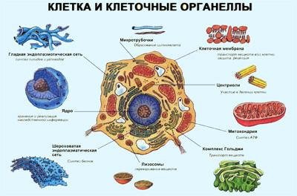
Цитоплазма
Цитоплазма 85 пайызы судан 10 пайызы нәруыздардан тұрады.

Slide 7
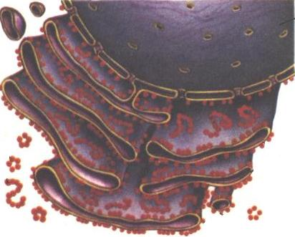
Эндоплазмалық тор
Эндоплазмалық тор (эндоплазматическая сеть); (reti-culum endoplasmaticum, лат. reticulum — тор, лат. endoplasmaticum — эндоплазмалық) — ұзынша келген қуысты түтікшелер мен өзекшелерден тұратын, қабырғасы биологиялық жарғақтармен шектелген жасуша цитоплазмасының органелласы.^{[1]} Эндоплазмалық тор (цитоплазмалық тор): дәншелі (гранулалы) және дәншесіз (агранулалы) эндоплазмалық тор болып екіге бөлінеді. Гранулалы эндоплазмалық тор жарғақтарының қабырғаларында рибосомалар орналасады, ал агранулалы эндоплазмалық тор қабырғаларында рибосомалар болмайды. Эндоплазмалық тор жасуша цитоплазмасында жеке не топтаса орналасады.

Slide 8
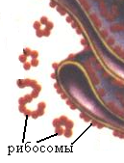

Рибосома
Рибосома (лат. rіbes — ағыс және грек. some — дене) —ақуыз синтезін жүзеге асыратын жасуша-ішілік органоид. Рибосомалар - екі орташа: үлкен және кіші өлшем бірлігінен тұрады. Нәруыздар биосинтезін (нәруызда аминқышқылдарды қосады) іске асырады. Олар жасуша цитоплазмасындағы Mg иондарының концентрациясына байланысты диссоциацияланып (молек. ыдырауы) және реассоциацияланып (молекулалардың қайта бірігуі) отырады. Рибосомалар жасушада ақуыз синтезіне қатысатын құраушыларды ұстап тұру, оларды бір-бірімен байланыстыру қызметін атқарады.

Slide 9
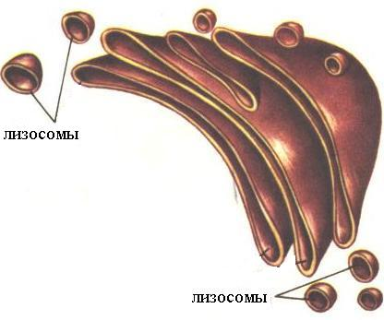
Гольджи аппараты
Гольджи аппараты –– жасуша биосинтезінің өнімдерін түзілу және тасымалдау қызметін атқаратын мүшесі. Гольджи аппараты бөліктері жалпақ пішінді іші қуыс бірінін үстіне бірі қаланып орналасқан.

Slide 10

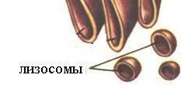
Лизосома
Лизосома (гр. 'λύσις' – еру және sōma – дене) – жануарлар мен саңырауқұлақ жасушасының органелласы, жасуша ішінде ас қорыту қызметін атқаратын және гидролиттік ферменттердің қор ретінде жиналатын орны. Оның диам. 0,2 – 0,7 мкм.
Лизосома — торшалар органоиды. Олардың құрамына гидролиттік ферменттер тобы — қышқыл фосфатаза, нуклеаза, протеазалар, гликозидазалар т. б. (барлығы 20-дан астам) кіреді. Лизосома торшаның өзінің (аутолиз) және оның ішіне кірген заттардың ыдырауына қатынасады. Лизосома құрамына кіретін ферменттер торша және белоктарының жетілуіне (процессинг) қатынасады.

Slide 11
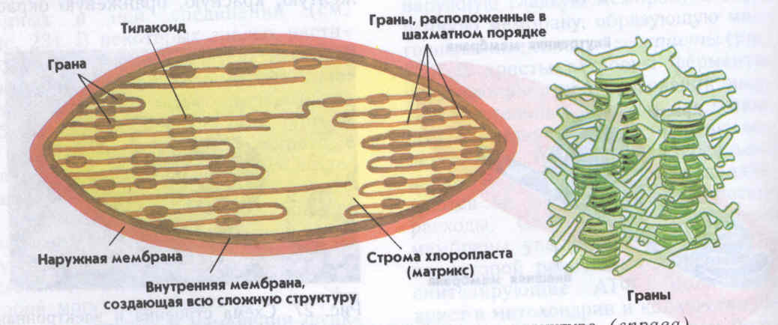
Пластидтер

Slide 12
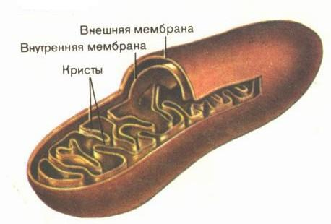
Митохондрия
Митохондрияның құрамында ақуыздар (65—70% күрғак салмағының) липидтер (25—30%), нуклеин қышқылдары (ДНҚ, РІНҚ) витаминдер және т. б. енеді.
Митохондрияның құрамына енетін ақуыздардың көпшілігі — тотығу процесін камтамасыз ететін, матриксінде және ішкі мембраналарына орналасқан ферменттер. Митохондриялардың қызметі осы ферменттерге байланысты.
Митохондрияның сыртқы мембранасының кұрамындағы ақуыздар 20% болса, ал ішкі мембранасында 75%-ке дейін жетеді, мұның өзі оның басқа клеканың мембраналарына карағанда ерекшелігін көрсетеді. Митохондрияның сыртқы мембранасы көрсеткіштері жағынан эндоплазмалық торға ұқсас. Сыртқы мембранада және мембрана аралық кеңістікте тотығу процесінс қатысатын ферменттер аз болады.

Slide 13
Ядро
Ядро (лат. nucleus, грек, kaiyon — ядро) — организмдегі протеиндік алмасуды реттеу арқылы тұқымқуалаушылық қасиеттерді ұрпақтан-ұрпаққа жеткізетін жасушаның негізгі бөлігі. Интерфазалық жасуша ядросы хроматин дәншелерінен (хромосомалардың көрінетін микроскоппен көрінетін бөліктері. Хромосомаларбөліктері ядрошықтан, нуклеоплазмадан (кариоплазма — ядро сөлі) және нуклеолеммадан (кариолема) тұрады. Сыртқы және ішкі жарғақтардан құралған нуклеолеммада цитоплазмамен қатысатын диаметрі 80-90 нм тесіктер болады. Интерфазалық хроматин дәншелері хромосомалардың дың таратылған, нашар боялатын және белсенді қызмет атқаратын бөліктерін — эухроматин, ал ширатылып жақсы боялатын, енжар қызмет атқаратын бөліктерін гетерохроматин деп атайды. Хромосомалар тұқымқуалаушылық қасиеттерді ұрпақтан-ұрпаққа жеткізетін құрылым.

Slide 14
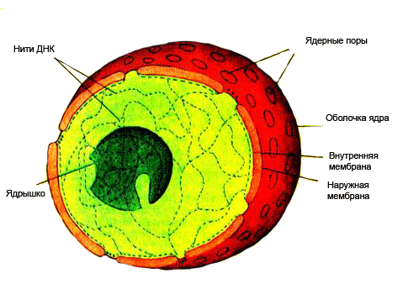
Олар дезоксирибонуклеопротеидтерден тұрады. Ядрошық дөңгелек келген, диаметрі 1-5 мкм денешік.
Ядрошықта рибосомалар түзіледі. Кариоплазма ядроның біркелкі боялған қоймалжың бөлігі. Кариоплазма құрамында нуклеин қышқылдары мен протеиндерді түзуге керекті нуклеопротеидтер, гликопротеидтер және әртүрлі ферменттер болады

Slide 15
Жасушаның бөлінуі
Эукариоттар 1. Ядросы бар 2. Өсімдіктер 3. Жануарлар 4. Басқа органоидтары бар 5. Хромосома 6. гликоген 7. Пластид 8. Нағыз вакуоль | Прокариоттар 1. Ядросы жоқ 2. Бытыранықтар 3. Көк-жасыл балдырлар 4. Цианбактериялар

Slide 16

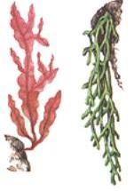

Прокариоттар мен эукариоттар
Айқындалған ядросы болмайды.
Тұқымқуалаушылық ақпарат нуклеотид құрайтын ДНҚ молекуласы арқылы беріледі. Эукариоттық органоид қызметін мембраналар атқарады.
Бактериялар және көк, жасыл балдырлырФ
Айқындалған ядросы бар
Ядролық ДНҚ хромосомаларда сақталады.
Цитоплазмада ерекше қызмет атқаратын әртүрлі органоидтар бар.
Саңырауқұлақтар, өсімдіктер, жануарлар.

Slide 17
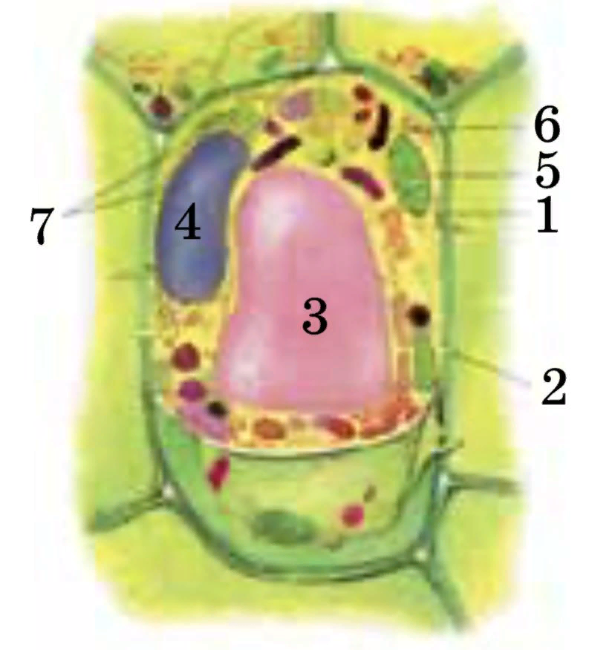
Өсiмдiк жасушасы:
1 – жасуша қабырғасы;
2 – мембрана;
3 – вакуоль;
4 – ядро;
5 – хлоропласт;
6 – митохондрия;
7 – бұдыр эндоплазмалық тордағы рибосомалар

Slide 18
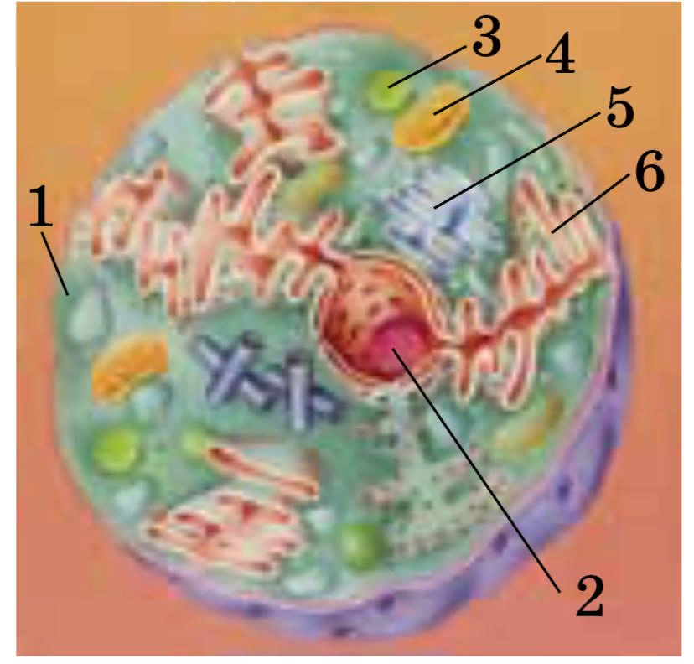
Жануар жасушасы:
1 – жасуша мембранасы;
2 – ядро;
3 – лизосома;
4 – митохондрия;
5 – Гольджи жиынтығы;
6 – бұдыр эндоплазмалық тордағы рибосомалар

Slide 19
Прокариоттар
Прокариоттар — Прокариоттарға микроорганизмдер мен көк-жасыл балдырлар жатады. Прокариоттардың мөлшері өте кішкентай, ұзындығы 1—10 мкм. Прокариоттардың эукариоттардан айырмашылығы — олардың айқындалған органоидтері, яғни эндоплазмалық торы, Гольджи жиынтығы, митохондриялары болмайды. Жануарлардың және өсімдіктердің жасушаларында жақсы айқындалған түйіршіктер болады. Олар — нәруыз, май және гликоген сияқты қор заттарынан тұрады. Прокариоттың эукариоттан негізгі айырмашылығы — онда қалыптасқан ядросы және хромосомалары болмайды. Прокариот ДНҚ-сының эукариот ДНҚ-сынан айырмашылығы — мұнда ДНҚ-ның сыртын нәруыздар қаптап тұрмайды және пішіні сақина тәріздес болып келеді. Прокариот жасушаларында мембрана құрылымы болады, олар микроорганизмдердің энергетикалық процестеріне қатысады. Мысалы, көк-жасыл балдырлардың мембрана құрылымында хлорофилл болады және олар фотосинтез процесін жүзеге асырады.
Кейбір микроорганизмдерде мембрана құрылымдары аэробты тыныс алу процестеріне қатысады. Негізінен, прокариоттар жасушаның жай екіге бөлінуі арқылы көбейеді, яғни аналық жасуша екі жас жасушаға тікелей бөлінеді.

Slide 20
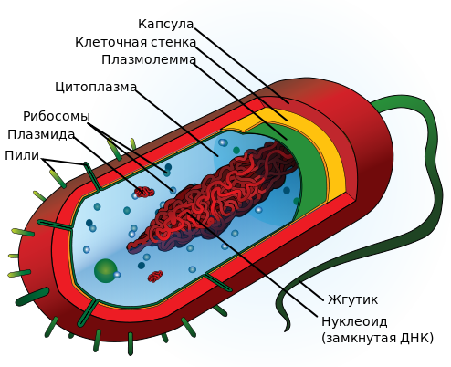
Прокариоттық жасушаның құрылысы

Slide 21
Эукариоттар
Эукариоттар (грек. еu – жақсы, толығымен және karyon – ядро) – құрамында ядросы бар организмдер.
Эукариоттарға барлық жоғары сатыдағы жануарлар мен өсімдіктер, сондай-ақ бір немесе көп жасушалы балдырлар, саңырауқұлақтар және қарапайымдар жатады. Эукариоттар жасушалары прокариоттармен салыстырғанда күрделі келеді. Эукариоттар жасушалары көптеген ішкі мембраналармен жеке бөліктерге (компартементтерге) бөлінеді. Бұл бөліктерде бір мезгілде бір-біріне тәуелсіз әр түрлі хим. реакциялар жүреді. Бұл жасушаларда ядро мен түрлі органеллалар (митохондрия, рибосома, Гольджи кешені) қызметтері жақсы жіктеледі. Клетка ядросы, митохондриялар, пластидтер цитоплазмадан екі қабат мембрана арқылы шектеледі. Ядрода жасушаның генетик. материалдары (ДНҚ, онымен байланысқан заттар) шоғырланады. Өсімдік жасушаларының хлоропластары негізінен Күн сәулесін сіңіріп, оны фотосинтез нәтижесінде органик. заттардың хим. энергиясына айналдырса, митохондриялар көмірсулар, майлар, белоктар, т.б. органик. қосылыстарды ыдыратып энергия түзеді. Эукариоттар жасушалары цитоплазмасының мембраналық жүйесі (эндоплазмалық тор, Гольджи кешені) – жасуша әрекетін қамтамасыз ететін макромолекулаларды түзіп, жинақтайды. Эукариоттар жасушалары митоз жолымен бөлінеді.

Slide 22
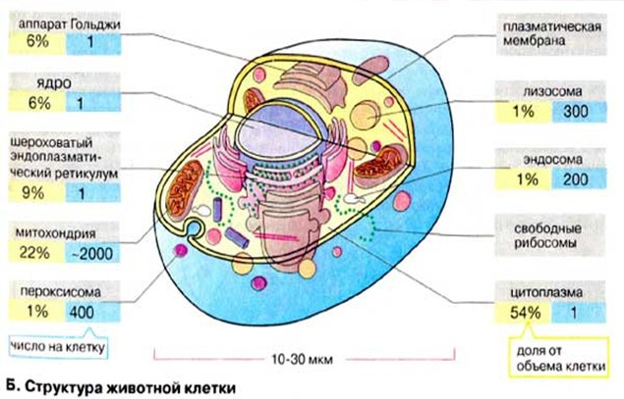
Эукариоттық жасушаның құрылысы

Slide 23
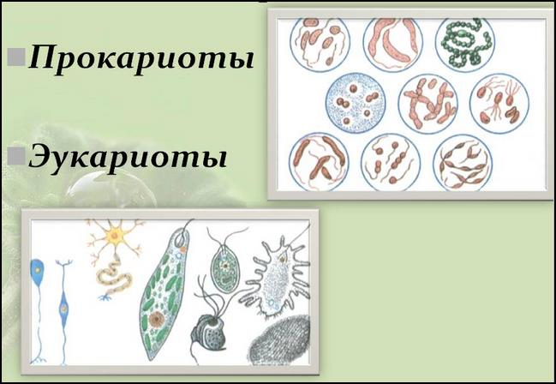
Эукариоттар мен прокариоттардың айырмашылығы

Slide 24
Прокариот ұғымы “ядроға дейінгі”, ал эукариот – “жақсы немесе анық ядросы бар” дегенді көрсетеді.
Прокариоттарды, сондай-ақ, бактериялар деп те атайды. Прокариоттарға көк-жасыл балдырлар, актиномицеттер, бактериялар, спирохеттер, микоплазмалар, хламидиялар жатады.
Эукариоттарға – көпшілік балдырлар, саңырауқұлақтар мен қыналар, өсімдік пен жануарлар жатады.
Прокариот клеткаларының эукариот жасушаларынан айырмашылығы – олардың генетикалық материалы – сақиналы ДНҚ құрамына ақуыздар кіретін күрделі хромосомаларға жинақталмаған және де мембранамен қапталмаған. Прокариоттарда белгілі бір қызметтер атқаратын мембраналық құрылымдары болмайды. Бактериялар екіге жай бөліну арқылы көбейеді, сондай-ақ екі клетка арасында генетикалық ақпарат алмастыру түрінде жүретін жыныстық көбеюді байқауға болады. Прокариоттар клеткаларының пішіндеріне сәйкес ұсақ болып келеді. Олардың көлемі шамамен 1-10 мкм.
Прокариот клеткаларының құрылымы мен химиялық құрамдарында өздеріне тән ерекшеліктері болады. Цитоплазмалық мембранадан тыс орналасқан құрылымдары (жасуша қабықшасы, капсула, сілемейлі қап, талшықтар, ворсинкалар) көбінесе беттік құрылымдар деп аталады. Цитоплазмалық мембрана мен цитоплазма протопласт деп аталады.
Эукариот клеткаларының прокариоттардан негізгі ерекшелігі – олар жеке-жеке компартменттерге бөлшектенген, яғни көптеген мембраналық органеллалары болады. Эукариоттардың ақуызбен байланысқан ДНҚ-ы хромосомаларға жинақталып, қос мембранамен қапталған ядрода орналасады.
Эукариот клеткаларының пішіндері прокариоттарға қарағанда ірі келеді.

Slide 25
Қорытынды
Негізінен жасуша мен оны қоршаған сыртқы орта арасындағы метаболизмге (зат алмасуға) қатысады, сондай-ақ, жасушаның қозғалуы мен бір-біріне жалғануында үлкен рөл атқарады.
Жасушаның жалпы құрылысы жануарларға да, өсімдіктерге де тән. Бірақ өсімдік жасушасының құрылымы мен метаболизмінде жануарлар жасушасына қарағанда біраз айырмашылық бар.
Өсімдіктер жасушасының біріншілік плазмолеммасы күрделі полисахарид негізінде (матрикс) орналасқан целлюлозды микрожіпшелерден құралған. Микрожіпшелер өсімдік жасушасы қабырғасының тіректік қаңқасын түзеді. Көп өсімдіктер беріктік қасиет беретін – екіншілік жасуша қабықшасын (целлюлозадан) түзеді. Өсімдік жасушаның целлюлоза талшықтары күрделі полимерлі зат – лигнинді сіңіріп, қатаяды да жасуша қабықшасы беріктенеді. Өсімдік жасушасының цитоплазмасында арнайы органоид-пластидтер – хлоропласт, хромопласт, лейкопласт бар.

Slide 26
Бақылау сұрақтары:
1.Өсімдік және жануар жасушасының айырмашылықтары мен ұқсастықтары. Қандай?
2. Прокариоттар мен эукариот жасушасының айырмашылықтары мен ұқсастықтары қандай? .
3. Клетка қалай көбейеді? Соматикалық және жыныс жасушалары дегеніміз не?.
4. Жасушадағы ақуыз синтезі. Транскрипция, трансляция түсінігі туралы

Slide 27
Назарларыңызға рахмет!

